Slide 1
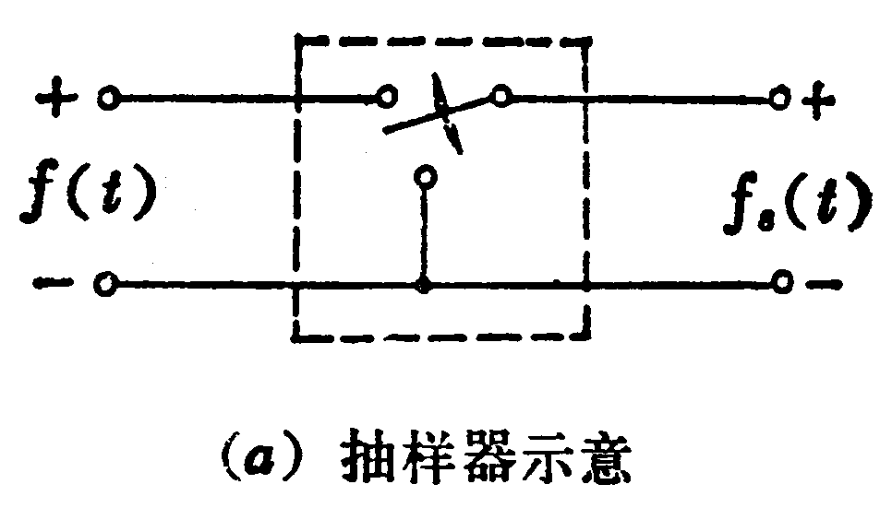
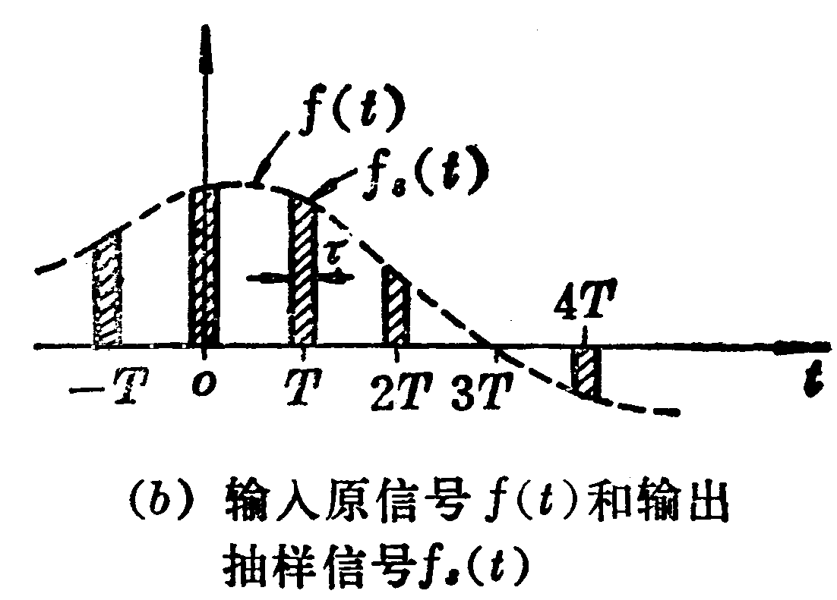
第七章 离散时间系统的时域分析
§7.1采样信号和采样定理
一、采样信号及其频谱
所谓采样就是让连续信号通过一抽样器(开关)，使抽样器的输出是原连续信号某些离散点上的值，用一简化的示意图描述如下：

Slide 2
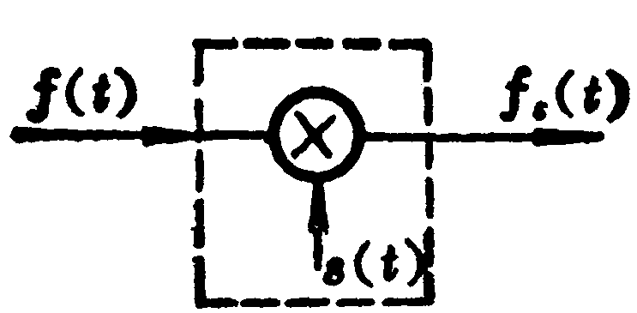
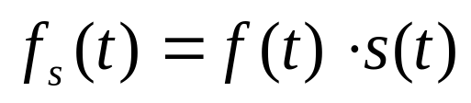
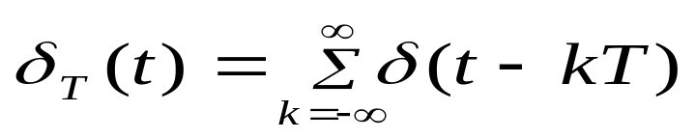
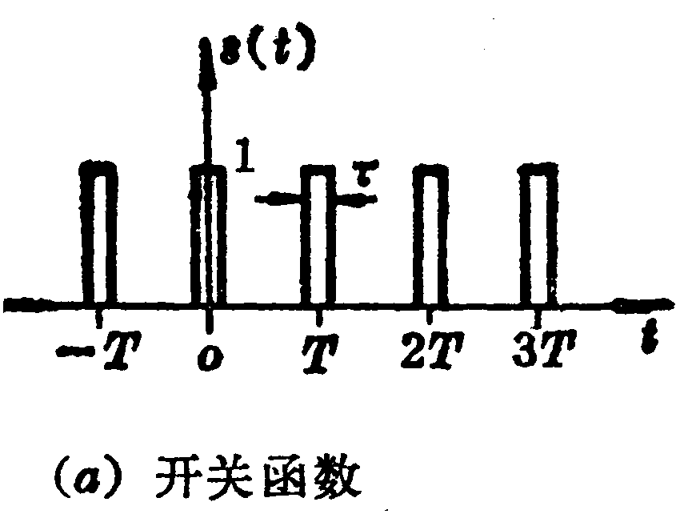
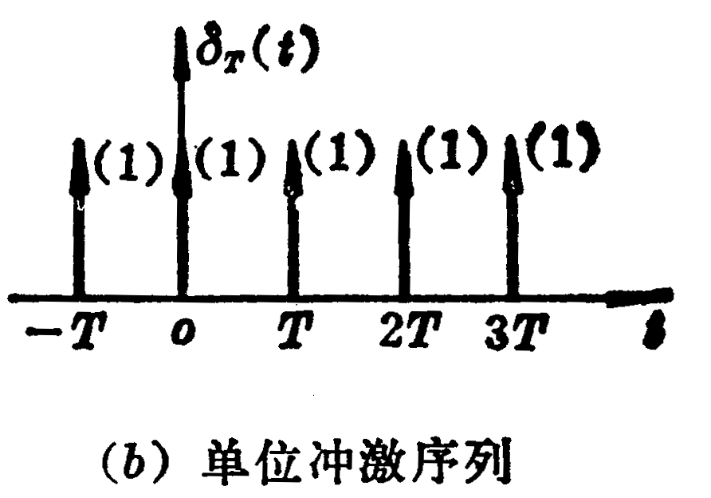

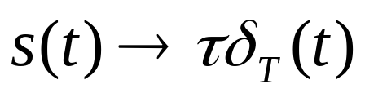
其数学描述为：
当 时
以这种开关函数进行抽样时，会出现无穷小量，因此只考虑理想采样情况。

Slide 3
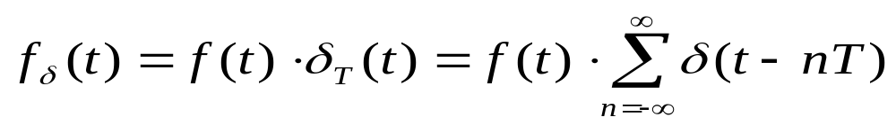

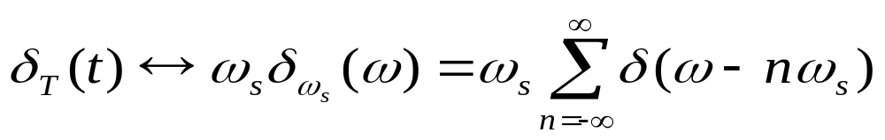
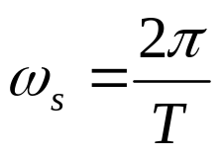
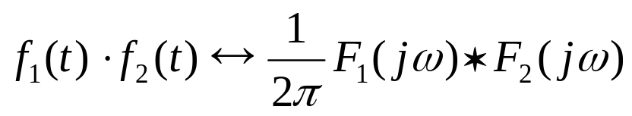
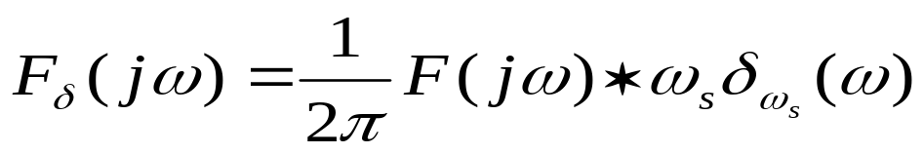
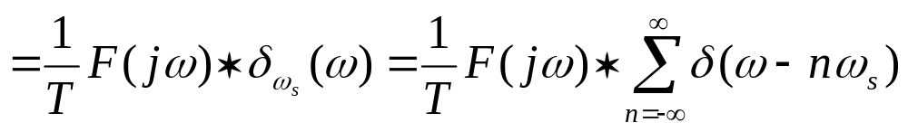
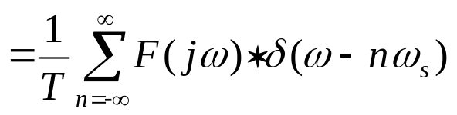
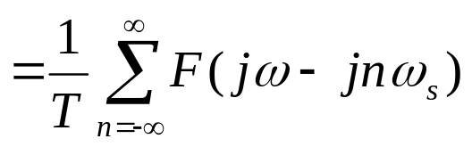
因为
理想(冲激)抽样信号
采样间隔
其中
采样角频率
理想(冲激)抽样信号频谱
所以

Slide 4
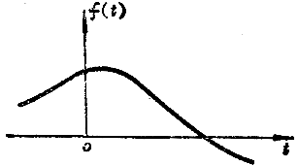
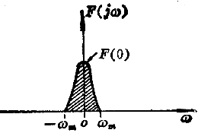
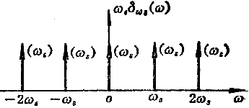
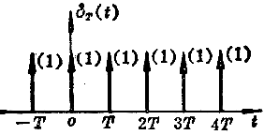
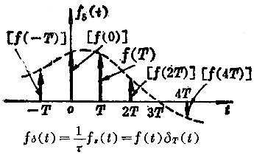
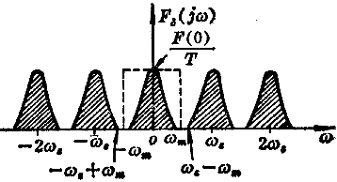

•理想抽样信号的频谱是被采样信号频谱的周期延拓，周期大小为抽样角频率 ，在纵轴上压缩为原来的1/T倍，其最大特点是周期性。

Slide 5

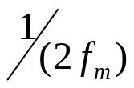
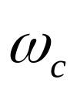
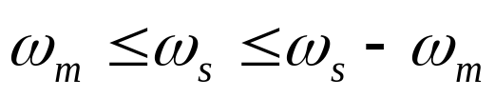
•开关函数为矩形脉冲序列的抽样叫矩形脉冲抽样，也叫自然抽样；开关函数为冲激序列的抽样叫冲激抽样。
二、采样定理
从前面的结论可以看出，若被采样的频谱是有限带宽的，且采样角频率大于等于信号带宽的2倍，则采样信号的频谱将包含完整的被采样信号的频谱，这样可以从采样信号恢复原始信号；否则将无法恢复原信号。
均匀抽样定理：一个在频谱中不包含有大于频率 的分量的有限带宽的信号，由对该信号以不大于 的时间间隔进行抽样的抽样值唯一地确定。当这样的抽样信号通过其截至频率 满足条件 的理想低通滤波器后，可以将原信号完全重建，这个定理也称为香农抽样定理。

Slide 6

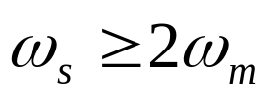
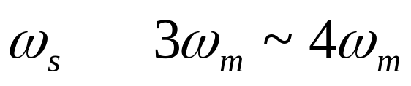
采样定理可归结为：
1、被采样信号应是带限信号，其最高频率为
2、
实际中， 取
预处理器
A/D
离散系统
低通滤波器

Slide 7
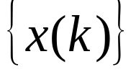
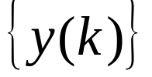




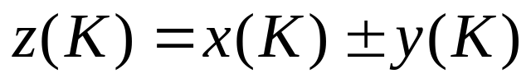

§7.2离散时间系统的描述和模拟
一、离散时间信号和离散时间系统
离散时间信号是一个数值序列，数值序列的序号决定了每时刻的信号在序列中的位置，因此离散信号通常简单表示为：
或
其中 为序号，
序列的运算为：
同序号的数值逐项对应相加减
同序号的数值逐项对应相乘

Slide 8




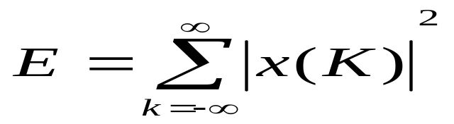
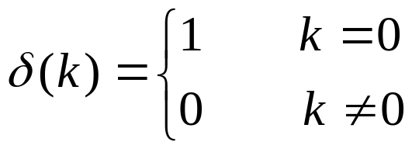
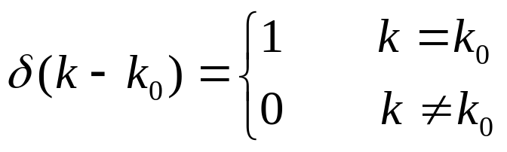











原序列 逐项依次延时j位
原序列 逐项依次向前移j位
离散时间信号能量定义为：
常见的离散时间信号：
1.单位脉冲信号（单位样值信号）

Slide 9
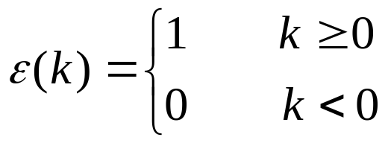
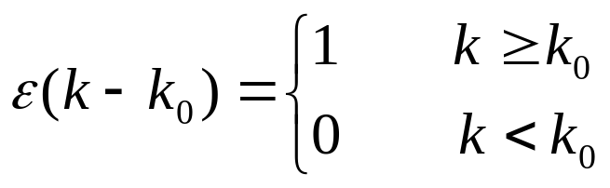




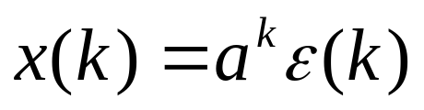
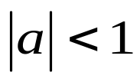
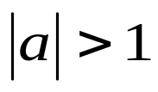



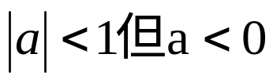
2.单位阶跃序列
3.指数序列
收敛
发散

Slide 10
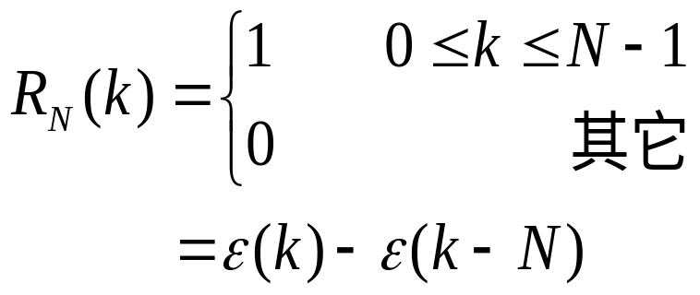




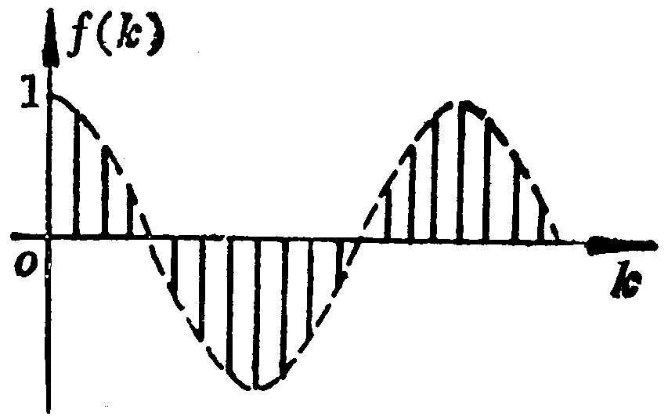
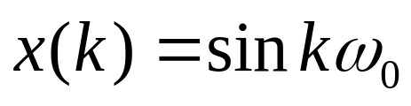



4.矩形序列
5.正弦序列
离散时间系统：
通常表示为
离散系统

Slide 11


线性移不变离散时间系统：
1.线性：
若
则
2.移不变性：
若
则
综合:

Slide 12





二、离散时间系统的数学模型
线性时不变离散时间系统特性的数学模型是:
常系数的线性差分方程
向后差分:
一次差分:
二次差分:
向前差分:
一次差分:
二次差分:

Slide 13

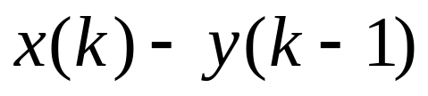




例：空运控制系统，
计算机计算每秒钟飞机应有高度
雷达实测飞机每秒钟的实际高度
差值
设飞机改变高度的垂直速度正比于此差值，即
则从第 秒到第 秒一秒钟内飞机上升的高度为
经整理得

Slide 14

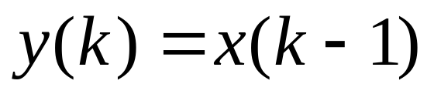




三、离散时间系统的模拟
三种基本运算单元:
加法器、乘法器与连续时间系统完全相同，另一运算单元为延时器：
延时器：

Slide 15





一阶系统的模拟框图：
或
对于 阶离散系统的前向差分方程，与第五章相类似，引入辅助函数 ，

Slide 16











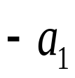


Slide 17






例：一离散时间系统的差分方程为
试作出此系统的模拟框图。
解：因为 不等于零，所以需引进辅助函数 ，令
则
同理还有并联型和串联性结构

Slide 18


本次作业题：
1. 画出下列离散信号的图形
2. 一个有限长连续时间信号，时间长度为2分钟，频谱包含有直流至100Hz分量的连续时间信号。为便于计算机处理，对其取样以构成离散信号，求最小的理想取样点数。
3. 设一连续时间信号，其频谱包含有直流、1kHz、2kHz、3kHz四个频率分量，幅度分别为0.5、1、0.5、0.25；相位谱为0，试以10kHz的取样频率对该信号取样，画出取样后所得离散序列在0到25kHz频率范围内的频谱。
4. 画出y(k+1)+1/2*y(k)= - e(k+1) + 2e(k)的直接型模拟框图。

Slide 19
§7.3离散时间系统的零输入响应
求解离散时间系统时，把总响应分成零输入分量和零状态分量两部分。
求解常系数线性差分方程的方法有以下几种：
1.递推法：该方法只能求得数值解，很难找出封闭表达式；
2.时域经典法：与微分方程的时域经典法相似，先分别求出齐次解和特解，然后代入边界条件求待定系数；
3.分别求零输入响应和零状态响应；
4.变换域法（Z变换法）：类似于连续系统的拉氏变换法。

Slide 20
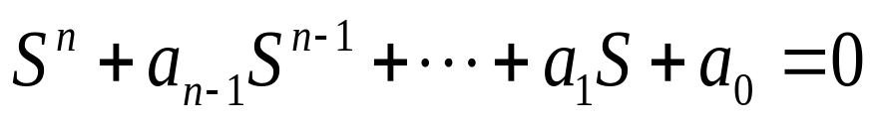

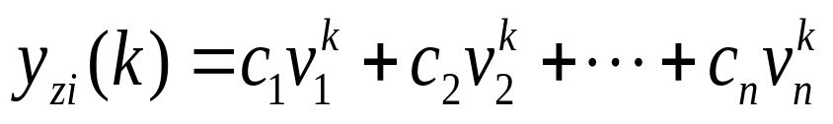
与连续系统分析相似，零输入响应是齐次差分方程的解，即
其解的形式与齐次差分方程的特征根有关。
特征方程：
特征根：即特征方程的根，也叫系统的自然频率。
1）特征根为单根的情况
即特征方程可以表为：
则系统的零输入响应为：

Slide 21
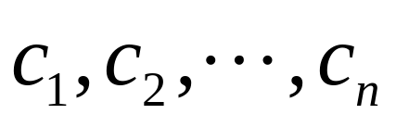


其中 由系统的 个初始条件确定的待定系数。
2）特征根有重根的情况
即特征方程可以表为：
是特征方程的 阶重根。
则系统的零输入响应为
同样，常数由系统的初始条件确定。

Slide 22

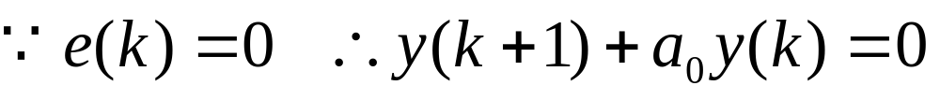

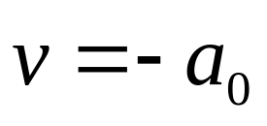



例：求一阶系统的 零输入响应。
解：
系统的特征方程为：
特征根为：
所以，零输入响应为：
利用初始条件 可得：

Slide 23









的变化模式取决于 的值，如下所示：

Slide 24








例：有一离散系统，用下列差分方程描述
系统的初始条件为 ，求零输入响应。
解：该系统的齐次方程为
特征方程为
特征根为
所以零输入响应为
代入初始条件：
解得

Slide 25




§7.4离散时间系统的零状态响应
一、用卷积和求解离散时间系统的零状态响应
基本思想：与连续系统相似，将激励信号分解为单元信号和的形式，先求单元信号的响应，再叠加，即可求出任意信号作用到系统中的响应。
离散系统中采用的单元信号是单位函数
设 作用系统时，系统的零状态响应为 ，称为单位函数响应。

Slide 26






则
（B）
上式称为卷积和，它表示系统的零状态响应与激励及单位函数响应之间的关系，记为
通常
当信号均为有始信号时，结果为式（B）
卷积性质：
1.满足交换律、结合律和分配律；
2.任意一信号与 的卷积仍为本身，即
3.卷积和的几何含义为翻转、平移、相乘、求和。

Slide 27





















例：

Slide 28











二、单位响应函数的时域求法
单位函数响应信号随时间的变化模式与系统零输入响应的模式完全相同，不同之处就是需要将 的作用转换为 的初始值，从而求出
例：
则
所以
特征根为
解得

Slide 29




系统的单位函数响应为：
代入上面求得的初始条件：
所以
例：一离散时间系统用以下差分方程描写
求此系统的单位函数响应。

Slide 30








解：由题可知
特征方程为
特征根为
代入初始条件：
解得

Slide 31







例：一离散时间系统的转移算子为
此系统的初始条件是 ，当系统输入
为单位阶跃序列 时，试求系统的响应。
解：①先求系统的零输入响应
由系统的转移算子知系统的特征根为

Slide 32





由初始条件得
②求系统的单位函数响应信号
由转移算子知
由此式求得
代入初始条件求得

Slide 33




③求零状态响应
④求全响应
•在第八章中可以看到，系统的单位函数响应信号是系统转移函数的Z反变换。

Slide 34
本章小结：
1.基本概念：采样信号、采样定理、离散时间信号、离散时间系统、差分方程、特征方程、特征根、单位函数响应信号、卷积和；
2.基本运算：采样定理的应用、采样信号的频谱、系统的零输入响应、单位函数响应信号的求解、系统的零状态响应、离散时间系统的描述和模拟。

